Slide 1

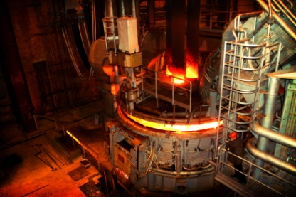
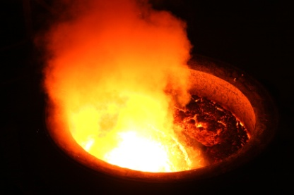
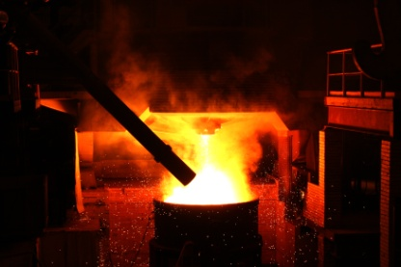
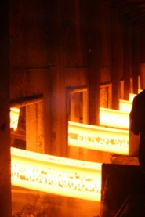
ООО «ЮжСталь»
металлургический завод
г. красный сулин
Москва

Slide 2

02.
Описание проекта
и
Наименование проекта | Комплексная реконструкция металлургического производства ООО «ЮжСталь»
Основные цели и задачи проекта | Реализация проекта направлена на создание современного сталеплавильного комплекса по выпуску высококачественной металлопродукции с применением технологий высшего технического уровня. Основные задачи проекта: Проведение работ по реконструкции и модернизации производства ООО «ЮжСталь». Ввод в эксплуатацию сталеплавильного комплекса. Выход на проектную мощность (производство 720 тысяч тонн в год непрерывнолитой стальной заготовки). После проведения реконструкции предприятие сможет повысить свой конкурентный потенциал за счет дальнейшего развития производства и перехода к выпуску продуктов с высокой добавленной стоимостью.
Место реализации | ЮФО, Ростовская область, г.Красный Сулин
Предпосылки для успешной реализации проекта | Выгодное экономико-географическое положение предприятия. Хороший сырьевой потенциал региона для обеспечения производства ломом черных металлов в нужном объеме. Устойчивый спрос на мировом рынке стальной литой заготовки. Наличие профессиональной команды специалистов в сфере черной металлургии.
Целевой рынок | Экспортные поставки стальной квадратной заготовки на рынки стран Ближнего Востока, Юго-Восточной Азии, Северной Африки, ЕС, СНГ и др.
Сроки реализации | 26 месяцев (на проведение реконструкции и запуск нового производства)

Slide 3
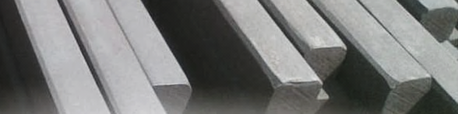
03.
Этапы реализации и текущее состояние проекта
  Полностью сформирован производственно-имущественный комплекс, необходимый для строительства (реконструкции) ООО «ЮжСталь». Осуществлена государственная регистрация прав собственности на приобретенное имущество.
  Определены границы и сформирован земельный участок под реконструкцию завода.
  Разработан бизнес-план проекта по реконструкции ООО «ЮжСталь».
  Специалистами проектной организацией ООО «Тяжпромпроект» (г. Новокузнецк) выполнен проект реконструкции ООО «ЮжСталь».
  Получено положительное заключение государственной экспертизы (февраль 2014 года) на строительство электросталеплавильного комплекса по производству 720 000 тонн стальной литой заготовки в год.
  Проведены общественно-публичные слушания, получено одобрение проекта администрациями г.Красный Сулин и Ростовской области.
  Разработан проект санитарно-защитной зоны завода. Получено положительное заключение ФБУЗ «ФЦГиЭ» Роспотребнадзора (г.Москва) и санитарно-эпидемиологическое заключение Роспотребнадзора по РО на проект санитарно-защитной зоны завода.
  Получены ТУ на технологическое присоединение электроустановкок ООО «ЮжСталь».
  В рамках работ по проекту реконструкции было получено согласование технической возможности подачи газа по существующим газовым сетям. Газоснабжение будет осуществляться через действующий заводской ГРП, пропускной мощностью 24000 м3/ч.
  Имеется техническая возможность водоснабжения и водоотведения, в необходимом объеме, по существующим сетям.
  Получены ТУ на присоединение ж/д путей необщего пользования.
  Получено разрешение на строительство и реконструкцию промышленного объекта.

Slide 4

04.
Общая характеристика промышленного объекта
Наименование объекта капстроительства | ООО «ЮжСталь». Комплекс по производству 720 тыс. тонн в год непрерывнолитой заготовки.
Назначение объекта капитального строительства | Проектной документацией предусмотрено строительство на площадке бывшего металлургического завода в г.Красный Сулин Ростовской области нового электросталеплавильного комплекса по производству непрерывнолитой заготовки с частичным использованием существующего оборудования, зданий и сооружений.
Характеристика территории в границах проекта | Для размещения производства планируется использовать 20 земельных участков совокупной площадью 83,8081 га. При этом 16 участков отведены под основное производство – 76,1122 га и 4 участка – под железнодорожные пути – 7,6959 га.
Основные технико-экономические показатели | Расчетная производительность комплекса составит 720 тыс. тонн в год непрерывнолитой заготовки. Численность трудящихся – 667 человек. Параметры непрерывнолитой заготовки: a) сечение 100×100, 125×125, 150×150 мм; b) длина − от 6,0 до 12,0 м; c) марочный сортамент – углеродистые, конструкционные и низколегированные стали.
Описание технологического процесса | Весь технологический процесс производства литой заготовки включает в себя следующие операции: a) подготовку металлолома; b) выплавку; c) внепечную обработку; d) непрерывную разливку: e) упаковку готовой продукции. Все операции осуществляются в едином технологическом потоке.
Перечень мероприятий по реконструкции и модернизации | Произвести замену двух существующих устаревших электродуговых печей на современные высокопроизводительные дуговые электропечи. Установить высокопроизводительные агрегаты внепечной обработки стали типа «печь-ковш». Выполнить реконструкцию существующей сортовой пятиручьевой машины непрерывного литья заготовок с доведением ее производительности не менее 720 тыс. тонн в год литой заготовки. Установить современную высокоэффективную систему очистки дымовых газов и аспирационных выбросов. Установить современную высокоэффективную систему оборотного водоснабжения всех технологических агрегатов. Произвести замену существующего физически изношенного и морально устаревшего вспомогательного технологического и кранового оборудования.

Slide 5

05.
Конкурентные преимущества. Предпосылки для успешной реализации проекта
ООО «ЮжСталь» имеет выгодное географическое положение с точки зрения близости к Южным портам РФ (Ростову, Новороссийску, Таганрогу, Ейску, Азову). Южные порты находятся на пересечении мировых торговых путей, через них проходят несколько транспортных коридоров. Это наиболее короткий путь для осуществления экспорта продукции в Европу, страны Ближнего Востока, Азии, Африки и Америки.
В 2014 году в Ростовской области начался заключительный этап строительства мультимодального транспортно-логистического узла «Ростовский универсальный порт» (РУП), который должен стать крупнейшим портом региона. Проект реализуется в соответствии с ФЦП «Развитие транспортной системы России (2010–2020)».
Предприятие располагает хорошими потенциальными возможностями для стабильного обеспечения производства основным сырьем (ломом черных металлов):
Ростовская область соседствует с Приволжским и Центральным Федеральными округами, являющимися профицитными в плане заготовки металлолома.
Наличие транзитных потоков металлолома:
отгрузка больших объемов металлолома на экспорт через Волго-Донской канал;
близость федеральных автодорог М4 «Дон» (Москва−Воронеж−Ростов-на-Дону− Краснодар−Новороссийск) и «Ростов−Гуково−Харьков», что позволит сконцентрировать транзитные потоки металлолома из близлежащих областей (Волгоградской, Воронежской, Липецкой, Тульской, Краснодарского края и др.).
Красносулинский район Ростовской области по целому ряду позиций может рассматриваться как ресурсообеспеченная, имеющая потенциал для дальнейшего экономического развития территория. В масштабе Ростовской области он выделяется, прежде всего, по показателям обеспеченности полезными ископаемыми (в том числе, природными строительными материалами), трудовыми ресурсами, а также общей инфраструктурой (прежде всего транспортной).
Существенным конкурентным преимуществом создания и развития энергоемких промышленных мощностей (каким является электрометаллургическое производство) в Ростовской области является энергоизбыточность региона в условиях дефицитности энергосистемы ЮФО. В перспективе состояние энергосистемы останется избыточным благодаря запланированному на 2014–2017 годы вводу 3-го и 4-го энергоблоков Ростовской атомной электростанции.

Slide 6

06.
Анализ обеспечения производства ломом черных металлов
Для выхода на проектную мощность (720 тысяч тонн непрерывнолитой заготовки в год) ООО «ЮжСталь» необходимо стабильное обеспечение ломом черных металлов в объеме 810 тысяч тонн в год.
Несмотря на то обстоятельство, что ЮФО является дефицитным в плане заготовки лома, прежде всего, из-за наличия в регионе крупных действующих металлургических предприятий, существует ряд внутренних и внешних источников стабильного обеспечения ООО «ЮжСталь» ломом черных металлов, а именно следующие:
ООО «ЮжСталь» имеет выгодное географическое положение с точки зрения соседства с Приволжским и Центральным Федеральными округами, являющимися профицитными в плане заготовки лома черных металлов. При этом удаленность завода от регионов отгрузки вписывается в концепцию «эффективного расстояния»* транспортировки металлолома. Суммарный профицит ломозаготовки в ПФО и ЦФО превышает 4 млн тонн. Таким образом, потребность ООО «ЮжСталь» в ломе в объеме 810 тыс.тонн, может покрываться за счет свободного потенциала лома, образующегося в соседних областях ПФО и ЦФО.
ЮФО является лидирующим среди федеральных округов по экспорту российского лома. В случае необходимости, возможно перенаправление экспортных потоков лома на региональные металлургические предприятия ЮФО, в том числе ООО «ЮжСталь».
В регионе имеется дополнительный ресурс в виде металлической стружки, которая образуется на металлообрабатывающих предприятиях. (По оценкам экспертов Ruslom, объем образующейся в ЮФО металлической стружки составляет ∼ 300 тыс.тонн).
Альтернативным решением обеспечения производства сырьем может быть частичное замещение лома горячебрикетированным железом и жидким чугуном.
В ЮФО действует большое количество лицензий на заготовку, переработку и реализацию лома черных металлов (только в Ростовской области и Краснодарском крае их число > 600). В секторе заготовки и переработки лома представлены как крупные, так и мелкие компании. Существует дополнительный ресурс лома, который не учитывается официальной статистикой. Речь идет о частных предпринимателях, скупающих лом у населения, особенно в периферийных районах.
Стратегия обеспечения предприятия ломом должна быть гибкой, реагирующей на любое изменение конъюнктуры рынка лома как внутри региона, так и в целом по стране. Политика закупочных цен также должна учитывать ряд факторов, а именно: сезонность цен на лом, региональную структуру потребления, географию поставщиков и др.
Конъюнктура рынка лома в ЮФО является условно благоприятной. Поэтому при правильно выбранной стратегии и политике закупочных цен сталеплавильное производство ООО «ЮжСталь» будет обеспечено ломом черных металлов в полном объеме.
* Согласно данным ж/д статистики этот показатель составляет ~ 1000 км

Slide 7
07.
Укрупненная конфигурация завода

